Slide 1


信息学编程2022级基础班

Slide 2
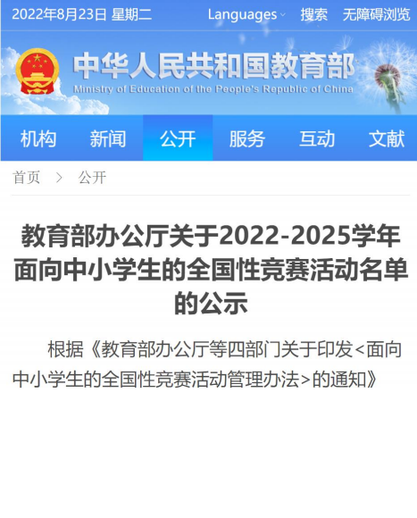
信息学编程特色项目
信息技术学科活动
全国中小学电脑制作活动
广州市计算机作品大赛
信息学奥赛
……
信息学奥赛
全国信息学奥林匹克竞赛（NOI）是国家级5 大学科联赛之一。

Slide 3
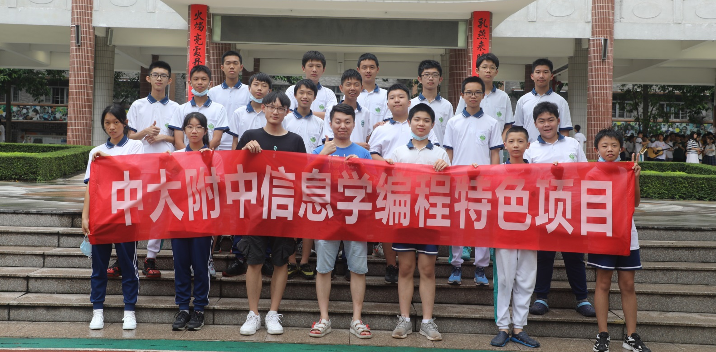
合作方式
学生
中大附中
图灵编程
有兴趣
有时间
学有余力
提供场地
协助日常管理
提供课程支撑服务
提供专业课程体系
专业老师授课
赛事辅导

Slide 4
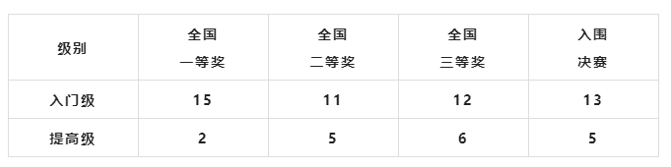
2022年信息学竞赛CSP第一轮认证
今年省选比赛中，沈梓岳500分，在参与选手中排第3，全省排112名。

Slide 5
全国中小学信息技术创新与实践大赛（NOC）
我们有19名同学进入复赛并获奖。
全国二等奖：蔡奕滨
广东省一等奖：何恺俊、宫博仁
广东省二等奖：丘晨恺、钟远致、张肃羽、杨泊远
广东省三等奖：李默然、郭雷、张若水、吴黄尚熹、丁劲皓、练知菲
广东省优秀奖：冯嘉奥、朱勇怡、杨弈东、卿乃菁、东乐瑶、鲍奕橦

Slide 6
广州市青少年电子信息智能创新大赛
我们有8名同学进入复赛并获奖。
广州市一等奖：郭雷
广州市二等奖：蔡奕滨、李默然
广州市三等奖：张肃羽、何恺俊
广州市优秀奖：钟远致、桂楚岩、梅圣尧

Slide 7



安排
上课地点：中大附中电脑室
10月11日开课，按班级分成AB班
每个班1个主讲老师，2个助教，1个中附老师。
第一期课程12 周，每周2 次课，共72 课时。
    周二下午4：50—6：20，2个课时。
    周六下午2：20—5：30，4个课时。
因为期中考试、校运会等冲突，期末考试后会补1~2天的课。

Slide 8
编程班设置
科创班
科创班培养方向为学生科创项目（机器人项目、创客、无人机等）打下良好的编程基础。
科创班
零基础
集训队
集训队
信奥集训队的培养方向为适合和想要参加信息学竞赛的同学提供专业的信奥体系培训课程。

Slide 9
科创班
七年级上零基础课
七年级下算法基础
七年级寒假6天
数据结构1
七年级暑假12天集训
算法2与数据结构2
强化集训
八年级后半段……
深入学习
集训队
七年级上零基础课
七年级下算法基础
八年级上前半段
CSP赛前培训

Slide 10
零基础的课程
零基础的课程，主要是学习基本语法，打好基础。
这个课程有一定难度，对学生是一个比较大的挑战。
需要老师和家长一起督促、鼓励、引导学生完成课程学习。
国家
集训队
全国赛
省选
高一、高二
提高级一等奖
NOIP一等奖
初一、初二CSP考试
至少入门级一等奖
争取提高级一等奖

Slide 11
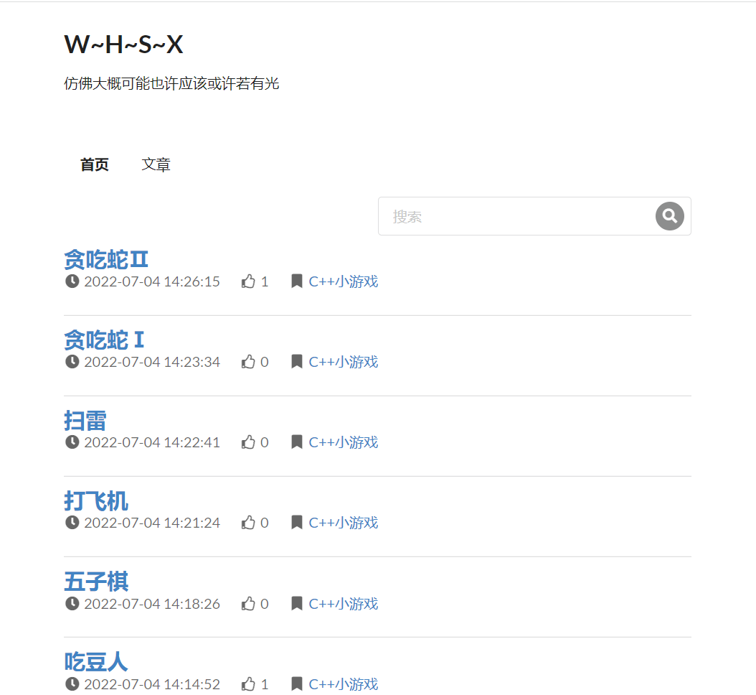
要求
态度认真，上课要认真听讲，作业要及时完成。
课程的连贯性强，尽量不要请假。
周二、周三，周六中午开放电脑室。
兴趣很关键
沈梓岳同学，自己会去找题做，做得很晚
我们可以看长远一点
游戏的诱惑
吴同学，学了两年。
杨同学，还是机器人队的选手。

Slide 12
编程
编程，重在锻炼思维。
目前阶段是培养兴趣，打好基础。
让我们一起帮助孩子成长、成才！

